Slide 1
«ЗИМНИЕ ЗАБАВЫ»
8 ГРУППА
2015 год.

Slide 2
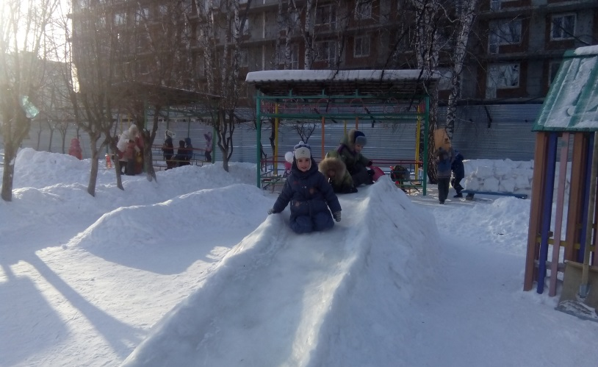
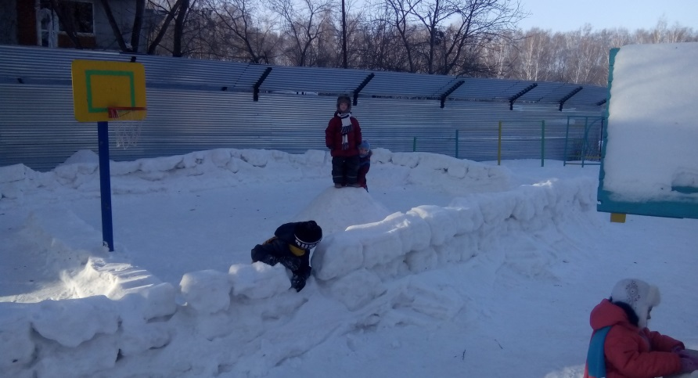
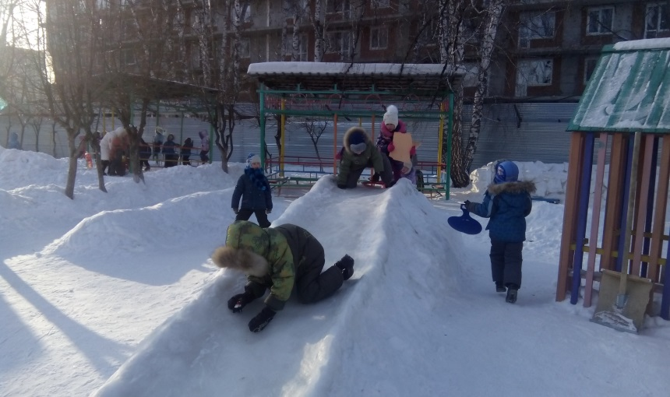
Саньке – санки, Лизе – лыжи, Кольке — клюшки и коньки. Наступили для детишек Благодатные деньки.

Slide 3
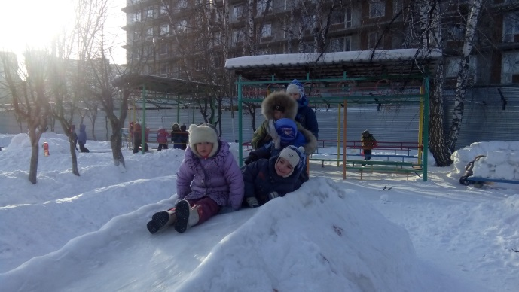
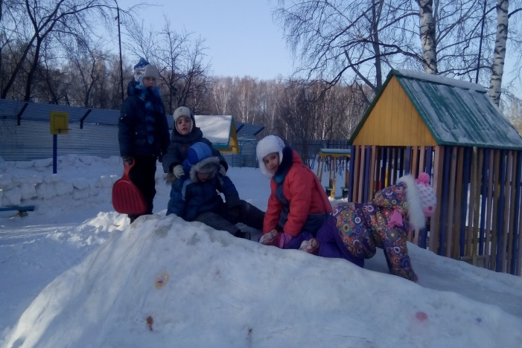
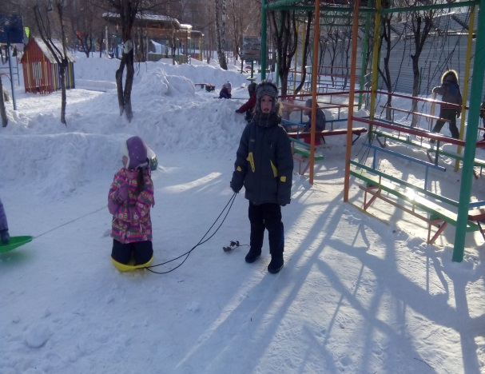
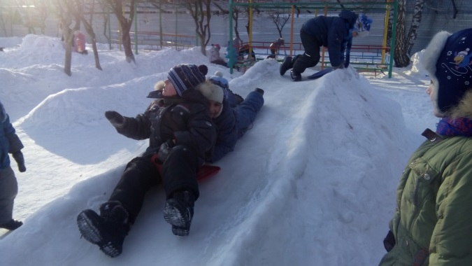
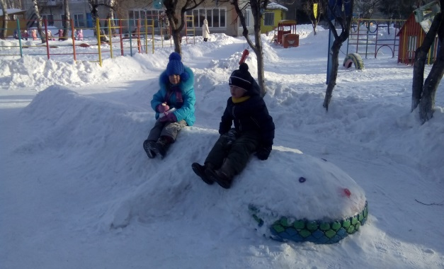
Как на горке, на горе На широком на дворе Кто на санках, Кто на лыжах, Кто повыше, Кто пониже, Кто потише, Кто с разбегу, Кто по льду, Кто по снегу. С горки — ух, На горку — ух, Бух! Захватывает дух!

Slide 4
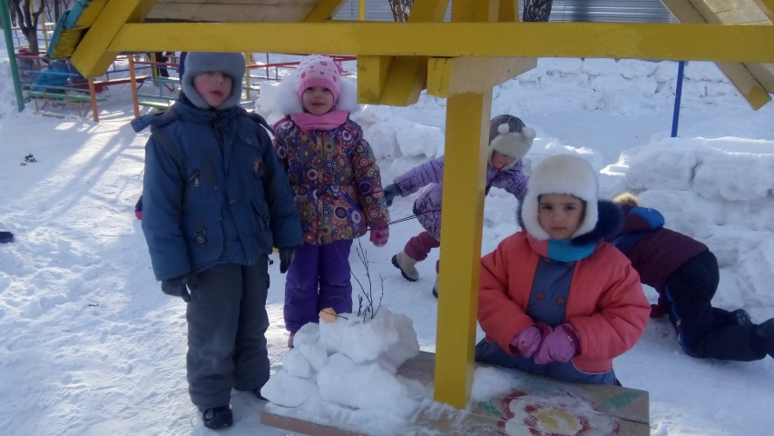
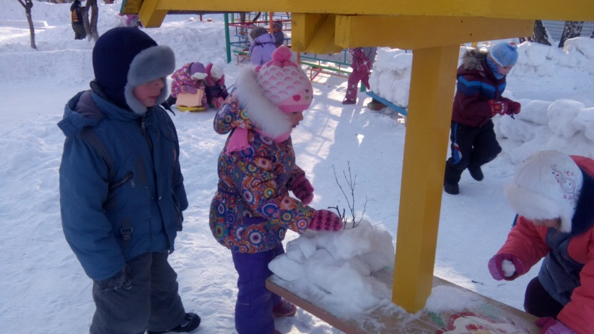
Мы, ребята, зиму Любим горячо. Из снежинок белых Сладости печем..

Slide 5
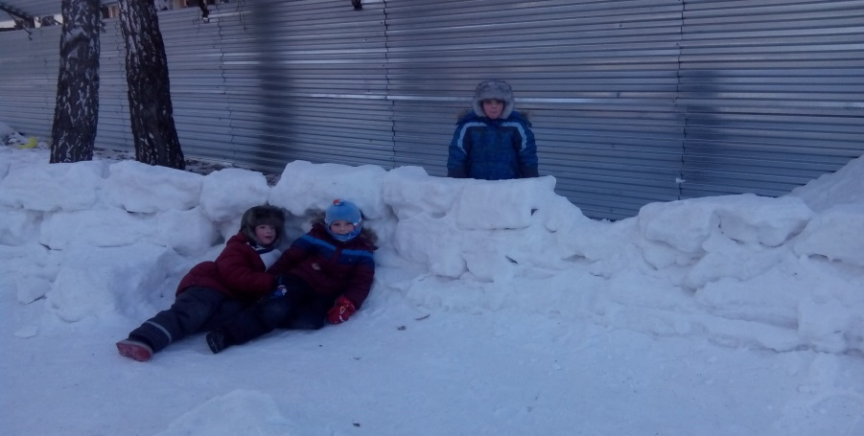
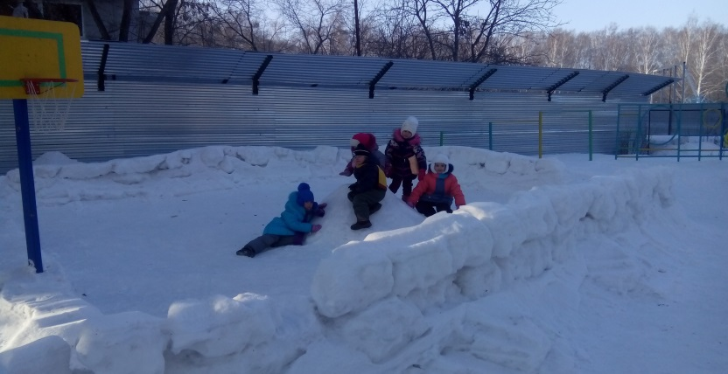
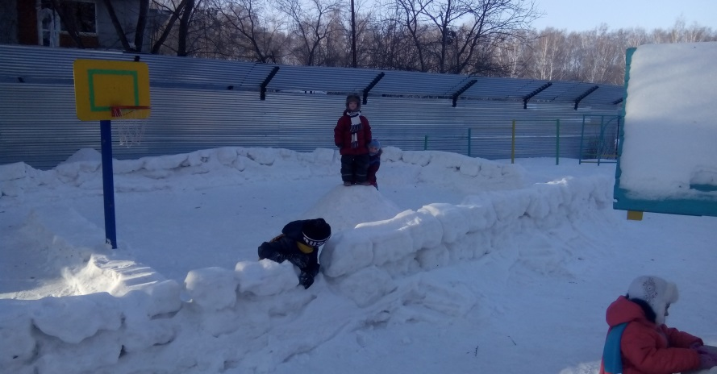
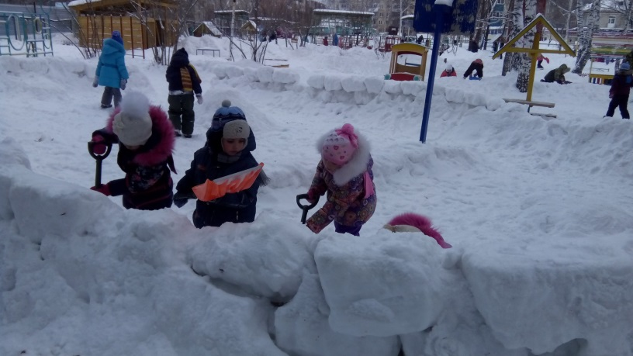
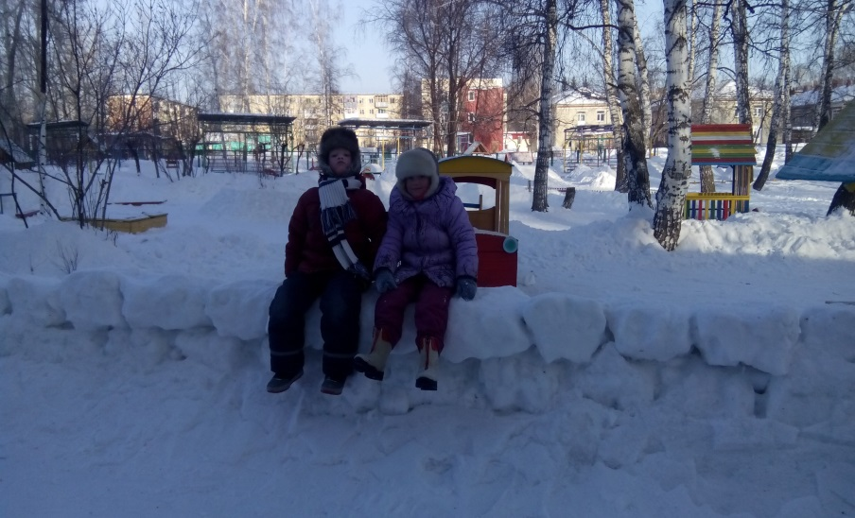
Мы из снега крепость строим – Начинали всё с нуля. Нас немного было – трое, А теперь – хоть отбавляй.

Slide 6
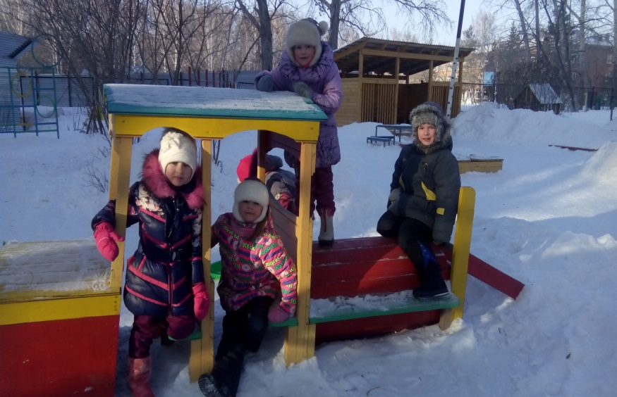
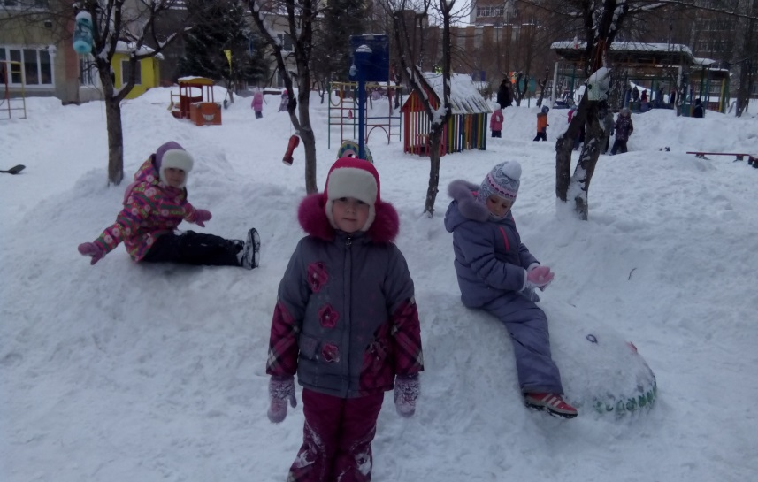
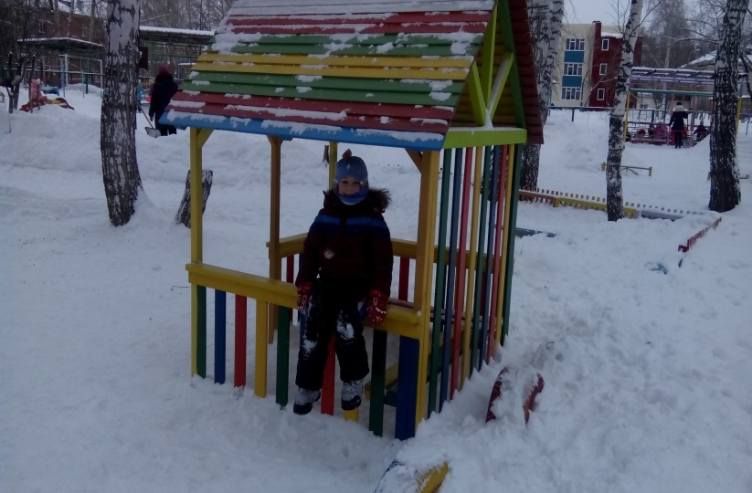
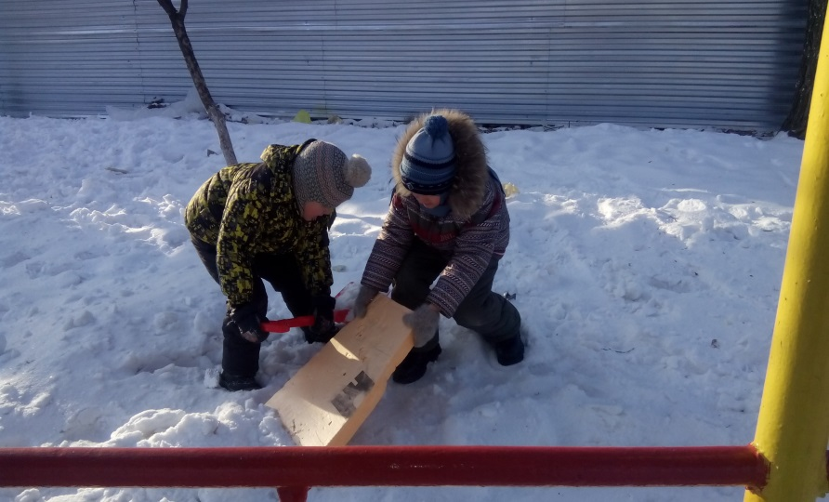

Slide 7
СПАСИБО ЗА ВНИМАНИЕ!

